Slide 1

Miksi jokainen koulupäivä on tärkeä?
Eija Arvola, päivitetty 12.9.2025

Slide 2
Miksi jokainen koulupäivä on tärkeä?
Oppiminen
Sosiaaliset suhteet
Vuorovaikutustaidot
Arkirutiinit
Jatko-opinnot
Työelämätaidot

Slide 3


Mitä haittaa poissaoloista on?
Jos olet poissa opetuksesta, sinulle voi jäädä oppimiseen aukkoja.
Jos koulussa on hankalaa, voi olla vaikea tulla kouluun.
Jos sinulle jää aukkoja oppimiseen, seuraavan asian oppiminen voi olla vaikeaa.
Jos oppiminen on vaikeaa, voi koulussa olo tuntua hankalalta.

Slide 4

Miksi koulussa olo on tärkeää
Oppitunneilla tehdään muutakin kuin luetaan tai kirjoitetaan. Tämä voi tukea oppimistasi.
Voit heti pyytää apua, jos oppiminen on vaikeaa.
Koulussa opit sosiaalisia taitoja, joita tarvitset myöhemmin elämässä.
Peruskoulun asioita tarvitset myöhemmin jatko-opinnoissa.
Oppiminen on jokaisen lapsen ja nuoren perusoikeus.

Slide 5
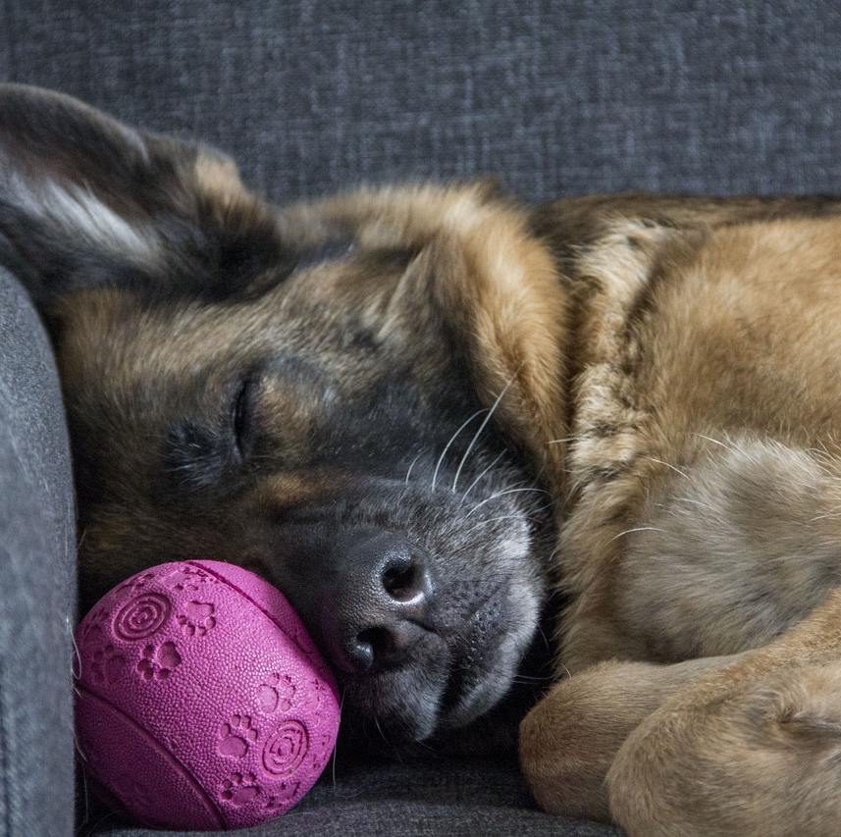
Aivot tarvitsevat unta
Nuku tarpeeksi. ( 8-10 tuntia).
Vaihda kännykkä herätyskelloon.
Vie kännykkä vaikka keittiöön yöksi.
  Ilmoitusäänet eivät häiritse.
  Ei tule ole kiusaus käyttää puhelinta yöllä.

Slide 6


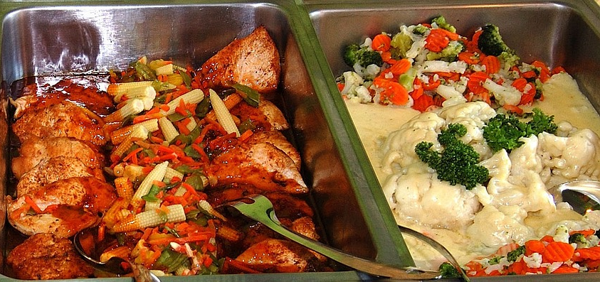


Aivot tarvitsevat ruokaa ja vettä
Syö aamupala. Se saa elimistön hereille ja auttaa selviämään päivän ensimmäiset tunnit.
Syö koululounaalla, edes jotain. Aivosi tarvitsevat energiaa.
Vaihda energiajuoma veteen. Aivot pitävät siitä enemmän.

Slide 7

Aivot tarvitsevat taukoa ruudusta
Rajoita ruutuaikaasi.
  Voit käyttää kännykän sovelluksia
    Digitaalinen hyvinvointi, Älä häiritse –toiminto, yötoiminto
Poista sovelluksia väliaikaisesti.
Pistä nokkasi ulos ja liiku edes vähän.
Lopeta ruudun käyttö viimeistään tuntia ennen nukkumaan menoa
  → aivot rauhoittuu

Slide 8

Mistä apua, jos en jaksa
Vanhemmat, isovanhemmat, kummit tai joku muu turvallinen aikuinen.
Oma opettaja tai luokanvalvoja
Kuraattori, kouluterveydenhoitaja, psykiatrinen sairaanhoitaja, perheneuvola, sosiaalitoimi.
Laphan digipalvelut:
  normaali.fi
  Apua huoliin –chat
  Pyydä apua -nappi
MLL:n sivut nuorille: nuortennetti.fi

Slide 9
Huolta aiheuttavat poissaolot 1h
Luvattomat poissaolot tai lähtö kotiin kesken päivän.
Opettaja soittaa huoltajalle.
40 h alakoulu tai 50 h yläkoulu
Opettaja puhuu kanssasi ja kysyy tarvitsetko apua oppimiseen, esim. tukiopetusta.
Opettaja soittaa huoltajalle.
80 h/90 h
Opettaja pyytää sinut ja huoltajan tapaamiseen
Kysytään, millaista tukea sinä tarvitset kouluun.
Sovitaan ehkä seurantapalaveri.
120 h/140 h
Opettaja juttelee sinun kanssasi.
Mukaan tulee kuraattori tai terkka. Ehkä joku muukin aikuinen.
180 h / 220 h (20 % annetusta opetuksesta)
Mukana myös vastuuhenkilö ja muut sinua auttavat aikuiset.
Saat vastuuhenkilön auttamaan kouluasioissa.
Sinulle tehdään suunnitelma, jolla autetaan kouluun tulemista.
Tavataan säännöllisesti
Opettaja pyytää sinut ja huoltajan tapaamiseen.

